Slide 1
Годовой отчет (промежуточный, этап 1)
научно-исследовательской лаборатории
теории и практики образования и развития лиц
с особыми образовательными потребностями
по теме:
«Научное обоснование, разработка и практическая апробация комплексной модели психолого-педагогического и социального сопровождения обучающихся с особыми образовательными потребностями в системе непрерывного образования»
«
Дикая Л.А.
кандидат психологических наук, доцент,
главный научный сотрудник АПП ЮФУ

Slide 2
Этапы создания
Приказ ЮФУ № 2428
от 30.12.2019
Приказ ЮФУ
№ 434
от 19.03.2020
Приказ ЮФУ
№ 82-ОД
от 28.04.2020
Приказ ЮФУ
№ 941
от 08.06.2020
Тема «Научное обосно-вание, разработка и практическая апробация комплексной модели психолого-педагогиче-ского и социального сопровождения обучаю-щихся с особыми обра-зовательными потребно-стями в системе непре-рывного образования»
Об открытом конкурсе исследова-тельских лабораторий ЮФУ
О финансиро-вании иссле-довательских лабораторий в рамках реализации внутреннего гранта ЮФУ
О создании «Научно-исследователь-
ской лаборато-рии теории и практики обра-зования и раз-вития лиц с особыми обра-зовательными потребностями» в АПП ЮФУ
О выполне-нии научного проекта в рамках внутреннего гранта ЮФУ
Этапы НИР:
1. Теоретико-методологический
2. Исследовательско-диагностический
3. Аналитический

Slide 3
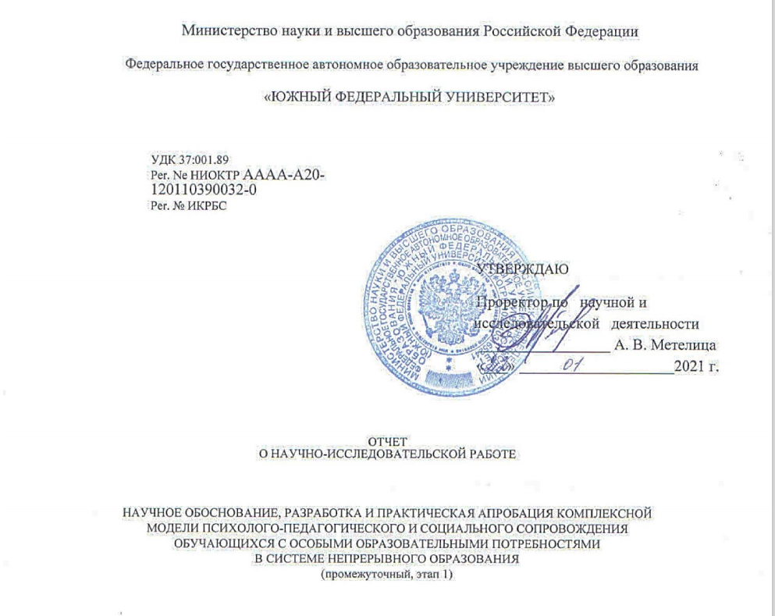
Сотрудники лаборатории
 | Дикая Людмила Александровна – канд. психол. наук, доцент, главный научный сотрудник, руководитель проекта
 | Занина Лариса Витольдовна – доктор пед. наук, профессор; главный научный сотрудник
 | Васьков Максим Александрович – доктор социол. наук, доцент, главный научный сотрудник
 | Аванесян Карен Алексеевич – канд. социол. наук, ведущий научный сотрудник
 | Еремеева Валерия Александровна – мл. научный сотрудник
 | Рыжова Виктория Сергеевна – мл. научный струдник
 | Рудакова Дария Александровна – мл. научный струдник

Slide 4
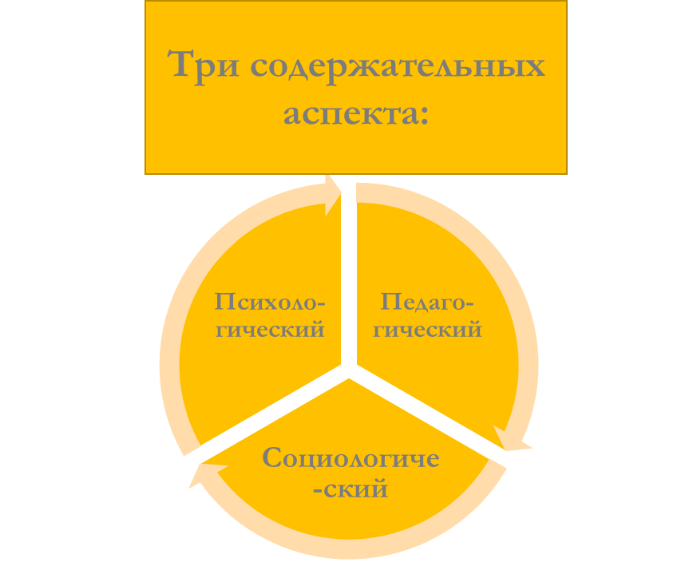
Научно-методические результаты:
На основе проведенного научно-методического анализа социологической, психологической и педагогической литературы описана методология междисциплинарного исследования особых образовательных потребностей у одаренных обучающхся, мигрантов и аддиктов;
разработана концептуальная модель сопровождения обучающихся с особыми образовательными потребностями.
В соответствии с разработанным дизайном проведены пилотажные эмпирические исследования по следующим тематикам:
особые образовательные потребности обучающихся, ориентированных на исследовательскую деятельность и обучающихся, ориентированных на творческую деятельность, обучающихся с лидерской одаренностью;
исследование проблем успешности реализации образовательных потребностей обучающихся и педагогов;
психологические аспекты взаимодействия преподавателя и студента в условиях вынужденного дистанционного обучения;
социальный капитал обучающихся с особыми образовательными потребностями;
анализ особенностей самоопределения поколения Z (Россия-Болгария).
Особые образовательные потребности, одаренные дети, аддикты, мигранты, вынужденное дистан-ционное обучение, исследователи-юниоры, социальный капитал, эмоциональный интеллект, поколение Z.
Цель - теоретические, методические и эмпирические пилотажные междисциплинарные исследования особых образовательных потребностей у обучающихся групп риска, уязвимых с точки зрения процесса оптимальной адаптации.

Slide 5
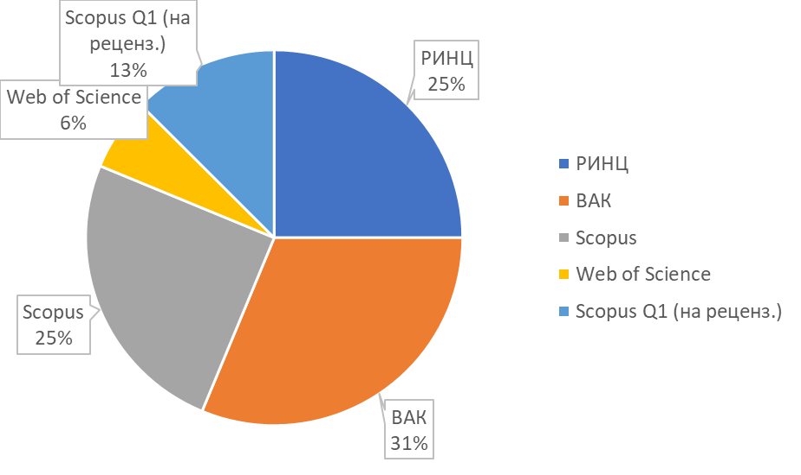
Научно-техническая продукция:
Опубликовано 14 статей, ; статьи находятся на рецензировании;
сделано 12 докладов на международных конференциях и 2 доклада на российской конференции;
опубликована коллективная рецензируемая монография;
проведено шесть научно-методических онлайн-семинаров;
подана заявка на грант РФФИ,
созданы и активно работают 2 СНО.

Slide 6
Благодарю за внимание!
Годовой отчет (промежуточный, этап 1)
по теме:
«Научное обоснование, разработка и практическая апробация комплексной модели психолого-педагогического и социального сопровождения обучающихся с особыми образовательными потребностями в системе непрерывного образования»
«
Дикая Л.А.
кандидат психологических наук, доцент,
главный научный сотрудник АПП ЮФУ

